Slide 1
공개키 암호
https://youtu.be/mgl9x2_kNPg

Slide 2
공개키 암호란?
RSA
RSA 성능 개선

Slide 3
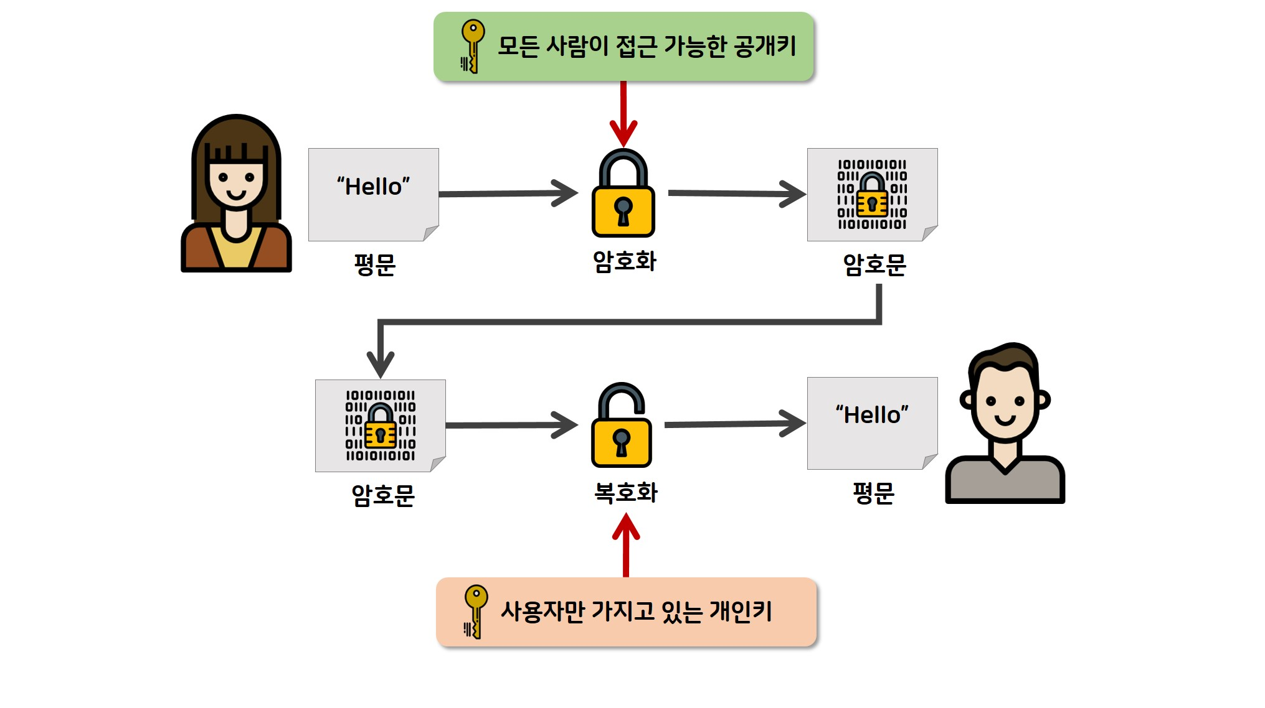
공개키 암호란?

Slide 4
공개키 암호란?
수학적 난제를 기반으로 구성됨
- 인수분해 : RSA
- 이산대수 : DH, KCDSA
- 타원곡선 이산대수 : ECDH, ECDSA, EC-KCDSA
=> 연산에 많은 시간을 소요

Slide 5
공개키 암호란?
공개키가 필요한 이유!
=> 키 분배에 사용
A = key_{AB,} key_{AC,} key_{AD}
A
B
B = key_{AB,} key_{BC,} key_{BD}
C = key_{AC,} key_{BC,} key_{CD}
D = key_{AD,} key_{BD,} key_{CD}
_{n}C₂ = n(n-1) / 2 개 ≒ n² / 2
C
D
=> 총 6개의 키 필요!

Slide 6
공개키 암호란?
공개키가 필요한 이유!
=> 키 분배에 사용
A = (PublicKey_{A}, PrivateKey_{A})
A
B
B = (PublicKey_{B}, PrivateKey_{B})
C = (PublicKey_{C}, PrivateKey_{C})
D = (PublicKey_{D}, PrivateKey_{D})
2n개
=> 총 8개의 키 필요!
C
D

Slide 7
공개키 암호란?
대칭키와의 비교
 | 공개키 | 대칭키
키의 관계 | 암호화키≠복호화키 | 암호화키=복호화키
암호화 키 | 공개 | 비공개
복호화 키 | 비공개 | 비공개
키전송 | 불필요 | 필요
키의 개수 | 2n | n²/2
속도 | 느림 | 빠름

Slide 8
공개키 암호란?
결론
- 공개키를 이용하여 키를 공유
- 대칭키를 이용하여 암, 복호화 등의 핵심 연산 수행

Slide 9
공개키 암호란?
일방향 함수
y = f(x)에서 x가 주어지면 y에 대해서 찾기는 쉬움
But, y가 주어졌을 때 x = f⁻¹(y)를 찾기는 어려운 함수
트랩도어 일방향 함수 (공개키 암호)
추가적인 정보가 주어졌을 때 x = f⁻¹(y)를 찾기 쉬워지는 함수
인수분해, 이산대수, 타원곡선이산대수으로 구성

Slide 10
공개키 암호란?
Ex) RSA (인수분해 기반)
n = p*q, (p, q는 2048bit 이상의 소수)
y = f(x) = x^{e}(mod n)
ed = 1 mod ø(n) 인 d를 알고있으면,
y^{d} = f(x)^{d} = x^{ed}(mod n)

Slide 11
공개키 암호란?
인수분해 문제
값이 큰 두 소수가 있을 때, p * q = n 을 구하기는 쉽지만
n이 주어졌을 때 p, q를 알아내긴 어렵다.

Slide 12
RSA
RSA 개요
- 가장 많이 사용하고 있는 공개키 암호
- 큰 두 소수의 곱 (n = p*q)의 인수분해 문제에 안정성을 기반하고 있음
- p * q 를 계산하여 n을 얻는 것은 쉬우나, n이 주어졌을 때 p, q를 알아내기는 어려움 ( 일방향 함수 )
- p, q 를 안다면 개인키를 알아내기 쉬움 (트랩도어 일방향 함수)
- 안정성을 위해 n은 2048bit 이상의 길이 (112bit의 보안강도)
- 안정성과 효율성을 적절히 고려하여 공개키를 2¹⁶+1로 고정 (0x10001)

Slide 13
RSA
RSA 키 생성
1) 큰 소수 p, q 선택 (n이 2048bit 이어야하므로 p, q는 1024bit)
난수 생성 -> 소수 판정 (확률론적 소수판정, MR 등등)
-> 난수가 아니면 다시 생성, 난수라면 p, q로 사용
2) n = p * q 계산
3) 자연수 e를 선택
(gcd(e, ø(n)) = 1 또는 gcd(e, (p-1)(q-1)) = 1
But, 사실상 거의 모든 공개키는 2¹⁶+1로 고정
=> gcd(p-1, e) = 1 이 아니면 난수 생성
4) 자연수 d를 선택
ed ≡ 1 mod(ø(n)) 또는 ed ≡ 1 mod((p-1)(q-1))
5) 공개키 (n, e) 개인키 (p, q, d)

Slide 14
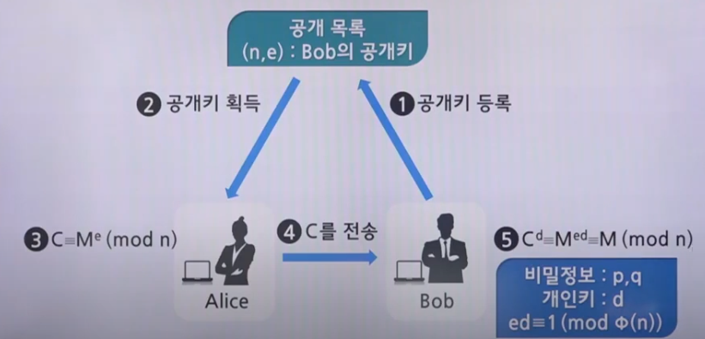
RSA
RSA 과정
4)에서 C의 패턴을 보고 공격자가 평문을 알아낼 수 있다.
-> 블록암호의 운영모드에서 IV 값을 넣듯이 랜덤성을 추가해줘야 한다.

Slide 15
RSA
RSA 암복호화 개요
옵션: 해시함수(hLen: 해시함수 출력의 바이트 수,
MGF(Mask Generation Function)
입력: 공개키(n, e),
M: 메시지(mLen: 메시지의 바이트 수, mLen ≤ k - 2hLen - 2),
L: 옵션레이블(제공되지 않는 경우 empty 스트링)
출력: 암호문 C (k 바이트)
에러: 메시지 또는 레이블이 해쉬함수의 범위를 벗어난 경우
Steps:
1. 길이 체크:
a. 만약 레이블 L이 해시함수의 입력 길이보다 긴 경우 에러 (2⁶¹⁻1 보다 큰 경우)
b. 만약 mLen > k - 2hLen - 2인 경우 에러
2. EM = EME - OAEP encode(M, mLen, L, lLen)
3. RSA 암호화:
A. m = OS2IP (EM)
B. c = RSAEP((n, e), m)
C. C = I2OSP(c ,k)
4. 암호문 C 출력
2)의 과정이 랜덤성 주입!

Slide 16
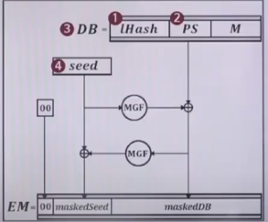
RSA
RSA 표준 암복호화 과정
1) 만약 레이블 L이 제공되지 않는 경우
L은 empty 스트링이고,
hLen을 해시함수의 출력 바이트수라 하면
lHash = Hash(L)임
2) PS는 0을 패딩하는 값으로
k - mLen - 2hLen - 2개의 제로 옥텟으로 구성됨
3) lHash, PS, 0x01, 메시지 M을 연접하여
k - hLen - 1 옥텟 길이를 가지는 DB를 생성함
=> DB = | Hash || PS || 0x01 || M
4) hLen 길이를 가지는 seed를 랜덤하게 생성함
5) dbMask = MGF (seed, k - hLen - 1)
6) maskedDB = DB xor dbMask
7) seedMask = MGF (maskedDB, hLen)
8) maskedSeed = seed xor seedMask
9) 0x00, maskedSeed, maskedDB를 연접하여 k 옥텟 길이를 가지는 EM을 생성함
=> EM = 0x00 || maskedSeed || maskedDB

Slide 17
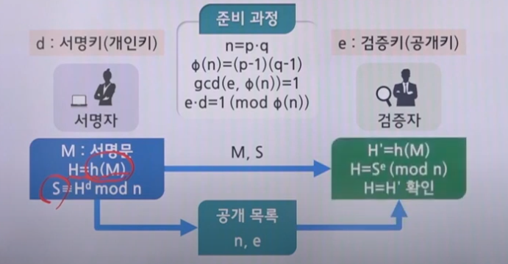


RSA
전자서명 개요

Slide 18
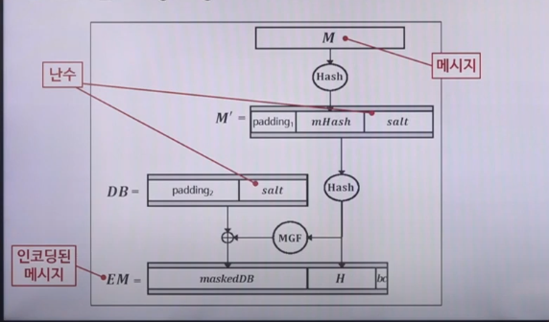
RSA
전자서명 암복호화

Slide 19
RSA 성능 개선
RSA 성능
S ≡ M^{d} (mod n)
ed ≡ 1 (mod ø(n))
d => 대략 2048bit
M, S, n => 대략 2048bit => 매우 느림
=> 해결하기 위한 방법 존재!

Slide 20
RSA 성능 개선
기본 개념
이름 = 지수를 읽어가는 방법
- Left-to-Right Exponentiation (최상위 -> 최하위)
- Right-to-Left Exponentiation (최하위 -> 최상위)
- Left-to-Right k-ary Exponentiation (최상위 -> 최하위, k개씩)
지수 => 이진법으로 표현됨
Ex) A^{E}을 계산할 때 E = (e_{k}, e_{k-1}, ..., e₁, e₀)_{2 로 표현}

Slide 21
RSA 성능 개선
성능 개선 방법
A^{E} mod M
1) 다음과 같은 A의 지수(E)를 사전계산 해둠.
A mod M, A² mod M, A^{2^2} mod M, ..., A^{2^k} mod M
2) 미리 계산하여 2진법으로 표현된 E를 이용하여 모듈러 지수 연산 수행

Slide 22
RSA 성능 개선
성능 개선 방법 예시
(A = 2, E = 644, M = 645)
A^{E} mod M = ?
E = 644 = (1010000100)₂
k = 9
2¹ = 2 (mod 645) 2³² = 16 (mod 645)
2² = 4 (mod 645) 2⁶⁴ = 256 (mod 645)
2⁴ = 16 (mod 645) 2¹²⁸ = 391 (mod 645)
2⁸ = 256 (mod 645) 2²⁵⁶ = 16 (mod 645)
2¹⁶ = 391 (mod 645) 2⁵¹² = 256 (mod 645)
2⁶⁴⁴ = 2⁵¹²⁺¹²⁸⁺⁴ ⁼ 2⁵¹² x 2¹²⁸ x 2⁴ = 256 x 391 x 16 = 1 (mod 645)
2⁶⁴⁴ => 총 13번의 곱셈 연산

Slide 23
RSA 성능 개선
Left-to-Right Exponentiation
Input: g, E = (e_{t}, e_{t-1}, ..., e₁, e₀), M
Output: g^{E} mod M
1. A <- 1
2. For i from t to 0 do the following:
1. A <- A x A
2. If e_{i} = 1, then A <- A x g
A = 1
A x A = A² = A⁽¹⁰⁾
A^{2^2} = A⁴ = A⁽¹⁰⁰⁾
A⁴ x A = A⁽¹⁰⁰⁾ x A⁽¹⁾ = A⁽¹⁰¹⁾
=> 제곱은 뒤에 0을 붙여주는 효과!
=> A를 곱해주는 건 뒤에 1을 채워주는 효과!

Slide 24
RSA 성능 개선
Left-to-Right Exponentiation
E = (1011000)₂ => g^{E} mod M
A = 1
A <- A x g => g¹
A <- A x A => g⁽¹⁰⁾
A <- A x A => g⁽¹⁰⁰⁾ A <- A x g => g⁽¹⁰¹⁾
A <- A x A => g⁽¹⁰¹⁰⁾ A <- A x g => g⁽¹⁰¹¹⁾
A <- A x A => g⁽¹⁰¹¹⁰⁾
A <- A x A => g⁽¹⁰¹¹⁰⁰⁾
A <- A x A => g⁽¹⁰¹¹⁰⁰⁰⁾
t bit라면 t번의 제곱
1이 있을 때 곱함. 1이 있을 확률 = 1/2 => t/2번
=> 3t / 2 번
=> t가 2048bit이면 => 3072번의 연산

Slide 25
RSA 성능 개선
Right-to-Left exponentiation
input: g, E = (e_{t}, e_{t-1}, ..., e₁, e₀), M
Output: g^{E} mod M
1. A <- 1, S <- g
2. While E ≠ 0 do the following:
1. if E is odd, then A <- A x S
2. E <- E / 2
3. If E ≠ 0, then S <- S x S

Slide 26
RSA 성능 개선
Right-to-Left Exponentiation
A = 1 S = g E = 283 1
A = g S = g² E = 141 1
A = g x g² = g³ S = g⁴ E = 70 0
A = g³ S = g⁸ E = 35 1
A = g³ x g⁸ = g¹¹ S = g¹⁶ E = 17 1
A = g¹¹ x g¹⁶ = g²⁷ S = g³² E = 8 0
A = g²⁷ S = g⁶⁴ E = 4 0
A = g²⁷ S = g¹²⁸ E = 2 0
A = g²⁷ S = g²⁵⁶ E = 1 1
A = g²⁷ x g²⁵⁶ = g²⁸³

Slide 27
RSA 성능 개선
Left-to-Right K-ary Exponentiation
g^{E} mod M
E = (e_{t}, e_{t-1}, ..., e₁, e₀)₂ = (k_{t}, k_{t-1}, ..., k₁, k₀)_{B}
E = (10110111011101011)₂
= (10 110 111 011 101 011)₂³
k₅ = 10, k₄ = 110, k₃ = 111, k₂ = 011, k₁ = 101, k₀ = 011
g⁰⁰⁰ g⁰⁰¹, ..., g¹¹⁰, g¹¹¹을 사전 계산
-> g¹⁰ -> g¹⁰⁰⁰⁰ -> g¹⁰⁰⁰⁰ x g¹¹⁰
-> g¹⁰¹¹⁰ -> g¹⁰¹¹⁰⁰⁰⁰ -> g¹⁰¹¹⁰⁰⁰⁰ x g¹¹¹
-> g¹⁰¹¹⁰¹¹¹ -> g¹⁰¹¹⁰¹¹¹⁰⁰⁰ -> g¹⁰¹¹⁰¹¹¹⁰⁰⁰ x g⁰¹¹
-> g¹⁰¹¹⁰¹¹¹⁰¹¹ -> g¹⁰¹¹⁰¹¹¹⁰¹¹⁰⁰⁰ -> g¹⁰¹¹⁰¹¹¹⁰¹¹⁰⁰⁰ x g¹⁰¹
-> g¹⁰¹¹⁰¹¹¹⁰¹¹¹⁰¹ -> g¹⁰¹¹⁰¹¹¹⁰¹¹¹⁰¹⁰⁰⁰ -> g¹⁰¹¹⁰¹¹¹⁰¹¹¹⁰¹⁰⁰⁰ x g⁰¹¹
-> g¹⁰¹¹⁰¹¹¹⁰¹¹¹⁰¹⁰¹¹

Slide 28
RSA 성능 개선
암호화
g^{e} mod n
=> e = 2¹⁶+1 = 0x10001 =(10000000000000001)₂
=> 16번의 제곱 + 1번의 곱셈 => 17번의 연산
복호화
g^{d} mod n
=> g = 2048bit => (3x2048)/2 = 3072번의 연산
※ 암호화와 복호화가 약 200배 차이!
=> 새로운 방법 필요!

Slide 29
RSA 성능 개선
중국인의 나머지 정리(CRT, Chinese Remainder Theorem)
: 연립 일차 합동방정식의 공통해를 찾는 문제를 유용하게 풀 수 있게 해주는 정리
Ex) 3으로 나누면 2가 남고, X = 2 mod 3
5로 나누면 3이 남고, X = 3 mod 5
7로 나누면 2가 남는 수 중에서 X = 2 mod 7
제일 작은 수는? X = ? mod (3 x 5 x 7)

Slide 30
RSA 성능 개선
중국인의 나머지 정리(CRT, Chinese Remainder Theorem)
m₁, m₂, ... m_{k}가 쌍마다 서로소일 때 p, q는 소수이므로 서로소
x = a₁ (mod m₁) c^{d} = a (mod p)
x = a₂ (mod m₂) c^{d} = b (mod q)
...
x = a_{k} (mod m_{k})
을 만족하는 해는 m = m₁m₂...m_{k}에서 유일함 을 만족하는 해는 n = pq에서 유일함
따라서, x = ? mod m을 얻을 수 있음 c^{d} = ? mod n을 얻을 수 있음 (n = pq)
복호화 값을 연립일차 합동방정식? 으로 표현 => crt 사용 가능
어떤 공통된 값이 나오게 된다! 그게 바로 복호화 된 값
모듈러 값의 모든 쌍이 서로소! 여야 한다 (소수여야함)

Slide 31
RSA 성능 개선
X = a mod p와 x = b mod q를 만족하는 x 구하기
1) x = a*(u) + b*(v)라 하면
2) 1)식은 x = a mod p를 만족해야 하므로 모듈러 p에 대하여 a가 되어야 한다.
1)식의 b*(v)는 모듈러 p에 대하여 0이 되어야 하므로 v는 p의 배수이다.
그러므로 p가 곱해진 v = p * r이 된다
3) 마찬가지로 1)식의 x = b mod q를 만족해야 하므로 모듈러 q에 대하여 b가 되어야 한다.
따라서 1)식의 a*(u)는 모듈러 q에 대하여 0이 되어야 하므로 u는 q의 배수이다.
그러므로 q가 곱해진 u = q * s가 된다.
4) 식을 정리하면 x = a*(q*s) + b*(p*r) 이 된다.

Slide 32
RAS 성능 개선
5) 정리한 식에 모듈러 p를 취하면 x = a(q*s) mod p가 된다.
이것이 a와 같아야 하므로 q*s는 mod p 상에서 1이 되어야 한다.
따라서 q*s = q*(q⁻¹ mod p) 가 된다.
6) 정리한 식에 모듈러 q를 취하면 x = b*(p*r) mod q 가 된다.
이것이 b와 같아야 하므로 p*r은 mod q 상에서 1이 되어야 한다.
따라서 p*r = p*(p⁻¹ mod q)가 된다.
7) 최종적으로 식을 정리하면
X = a*(p*(p⁻¹ mod q)) + b*(q*(q⁻¹ mod p)) 를 얻게된다.
=> 4번의 곱셈과 2번의 역원 계산!

